Slide 1
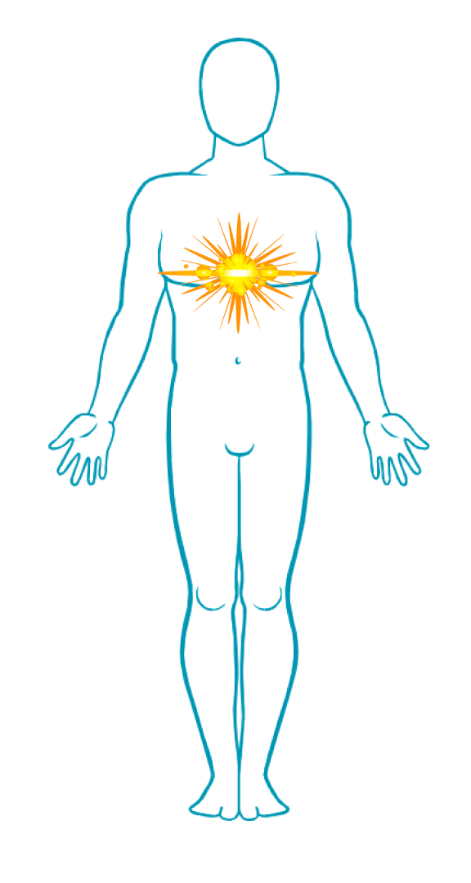
EL CONOCIMIENTO DE SÍ MISMO Y OBJETIVOS.
Conferencia 1 – Fase A

Slide 2
Objetivo: Dar a conocer las bases fundamentales o síntesis del Conocimiento de sí Mismo.

Slide 3
EL CONOCIMIENTO DE SÍ MISMO
Lo fundamental en la vida es llegar realmente a conocerse a sí mismo:
¿De dónde venimos?
¿Hacia dónde vamos?
¿Cuál es el objetivo de la existencia?
¿Para qué vivimos?

Slide 4
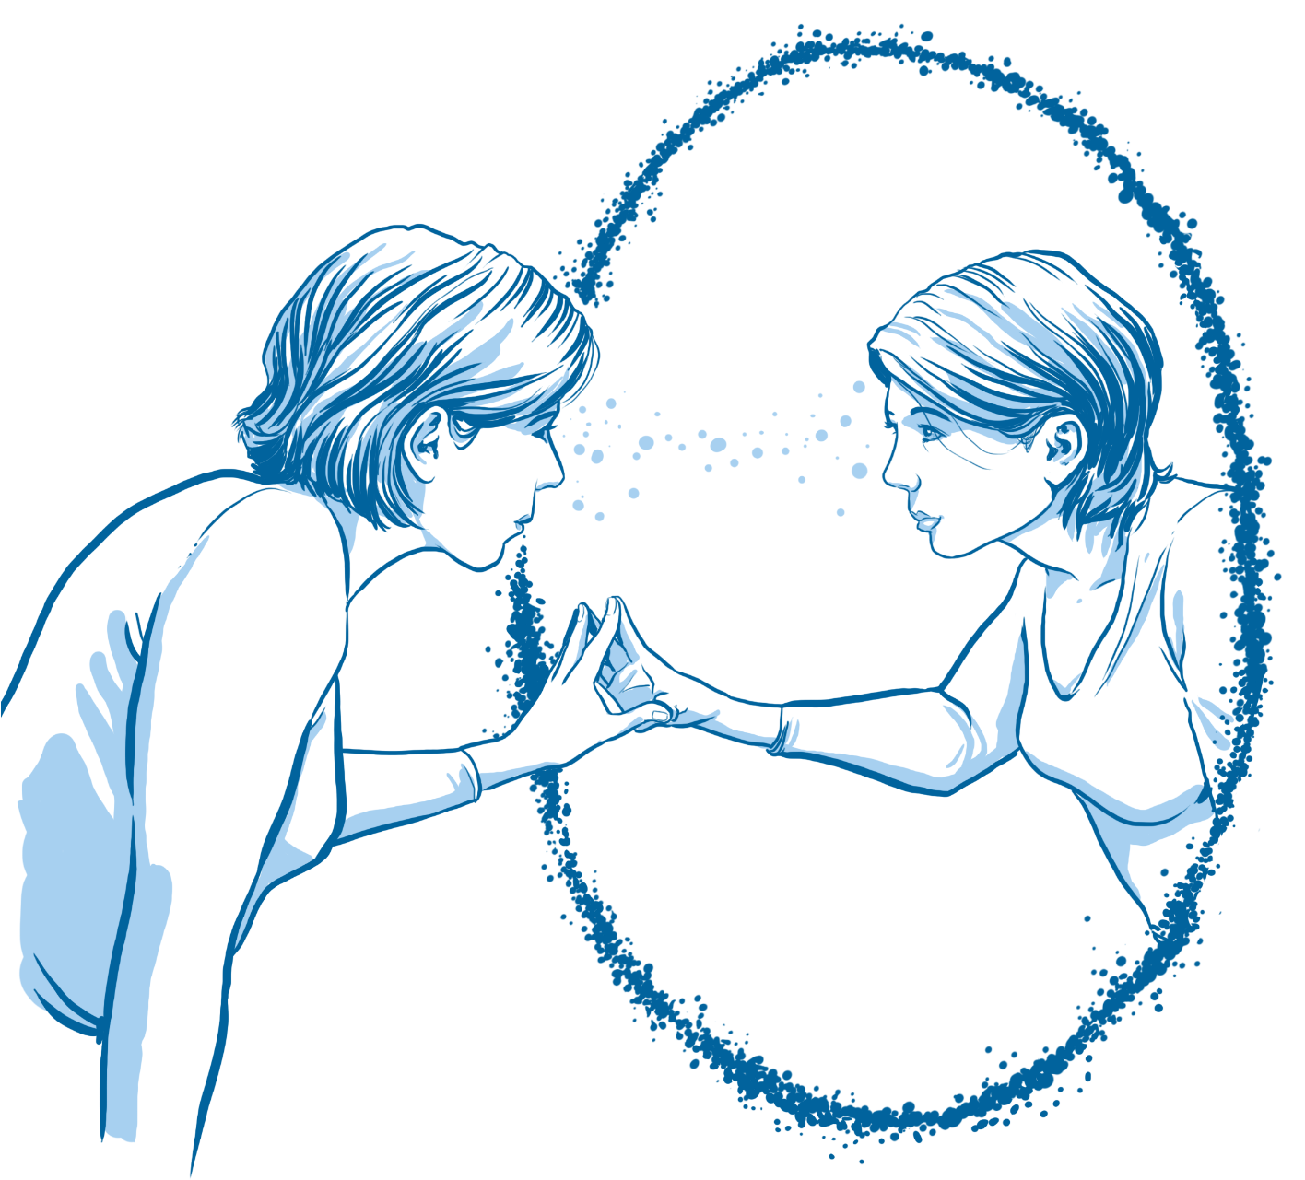
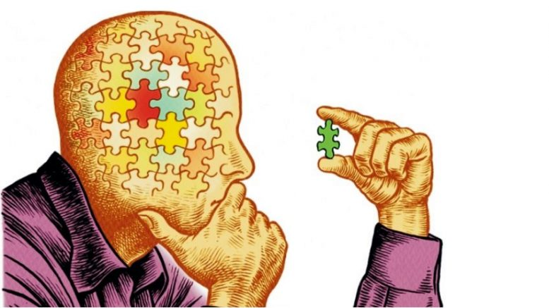
EL CONOCIMIENTO DE SÍ MISMO.
Para lograr conocerse a sí mismo se requiere incesante Auto-Observación.
“Cada uno de nosotros tiene su propia Sabiduría Divina que es la de su Real Ser Interior.”

Slide 5
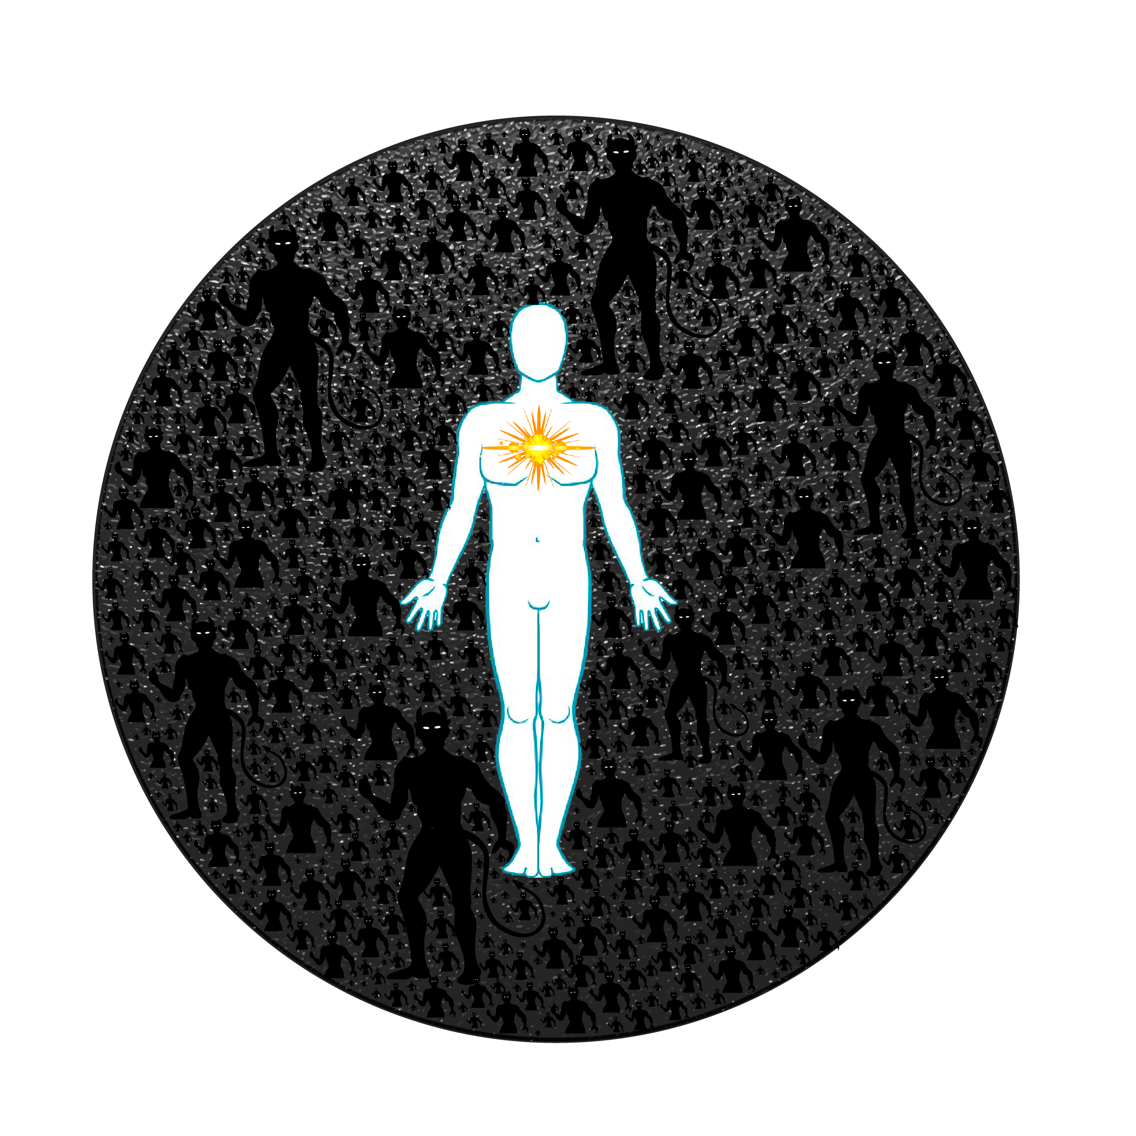
¡TODOS!
1.
2.
3.
CUERPO FÍSICO
De Materia.
ESPÍRITU O CONCIENCIA
De Luz.
ALMA o MENTE
De Energía.
ESTAMOS CONSTITUIDOS POR TRES PARTES.
Máquina Humana.
Lo Real.
Verdadero y Eterno
Psiquis Múltiple.

Slide 6
Materia
CUERPO FÍSICO
De Materia.
1.
Nuestro Cuerpo Físico o máquina humana.
Lo tenemos, pero no es únicamente lo que somos.
Máquina Humana.

Slide 7
Alma o mente.
2.
ALMA o MENTE
De Energía.
El 97% de Esencia atrapada, la Energía Psíquica
Aquí encontramos todas nuestras diferentes formas de ser, nuestros defectos.
En esta parte es donde se centra nuestro trabajo de auto-realización.
Psiquis Múltiple.

Slide 8
Espíritu o conciencia.
ESPÍRITU O CONCIENCIA
De Luz.
3.
El 3% de Esencia libre y consciente, nuestra Sabiduría Divina.
Lo Real, lo Verdadero, lo Eterno o Inmortal, lo Cognoscente de cada uno, lo que no es del tiempo y nunca pasa.
Lo Real.
Verdadero y Eterno

Slide 9
LOS 4
PILARES DE LA SABIDURÍA
CIENCIA
ARTE
PSICOLOGÍA
MÍSTICA
Para llegar al Conocimiento Interior debemos estudiar los Cuatro Pilares de la Sabiduría, que nos permitirán ir penetrando lentamente en ese mundo interior llamado uno mismo.

Slide 10
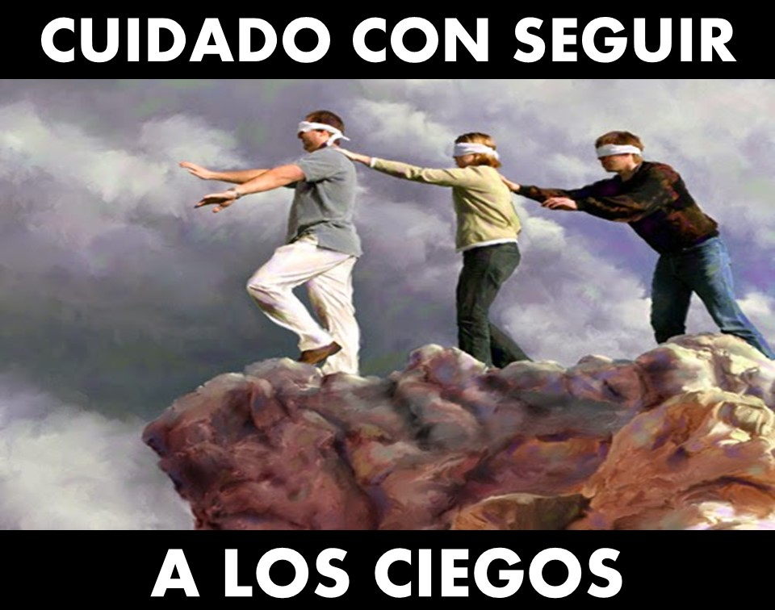
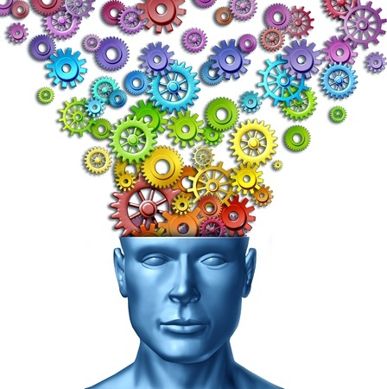
Los 4 pilares de la sabiduría son:
CIENCIA
La experimentación es la base de la Ciencia Consciente. La Ciencia nos enseña los diferentes procedimientos para poder conocer nuestro mundo interior y experimentarlo en forma directa.
CREENCIA
EXPERIMENTACION DIRECTA
La práctica hace al Maestro, por eso debemos practicar hasta triunfar.

Slide 11
Relajación
Conferencias y Prácticas Guiadas

Slide 12
Concentración
Conferencias y Prácticas Guiadas

Slide 13
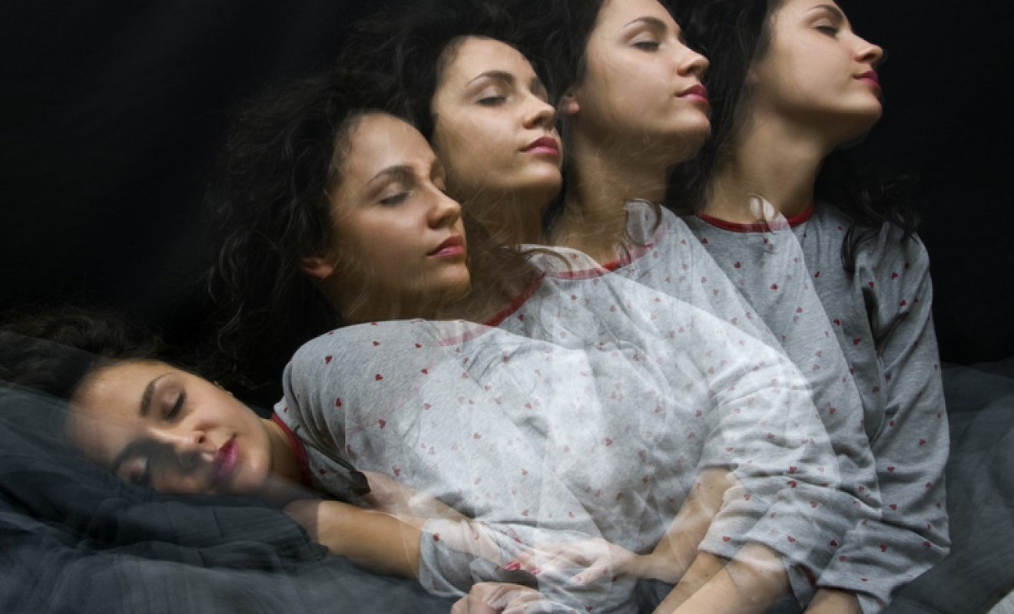
Desdoblamiento Astral
Conferencias y Prácticas Guiadas

Slide 14
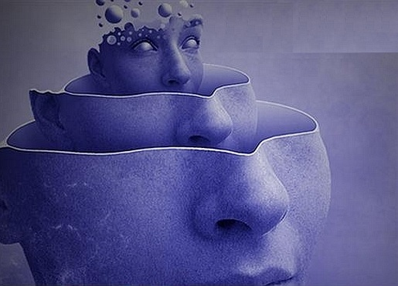
Meditación Trascendental
Conferencias y Prácticas Guiadas

Slide 15
Negociación del Karma
Conferencias y Prácticas Guiadas

Slide 16
Los 4 pilares de la sabiduría son:
ARTE
En el centro sexual están latentes las grandes posibilidades del ser humano.
El Arte nos enseña a crear. Como crearnos a nosotros mismos.

Slide 17
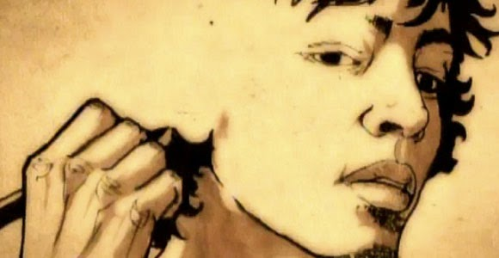
¿Cuál es la máxima Creación Humana?
Crearse a sí mismo, crear los cuerpos existenciales del ser.

Slide 18
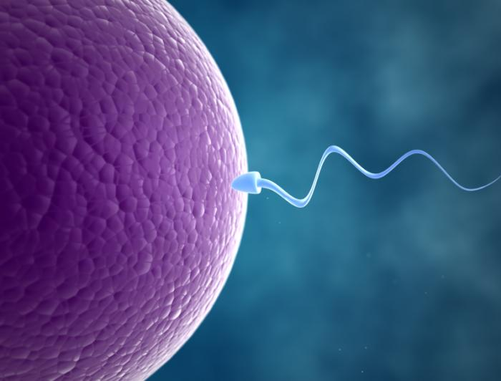
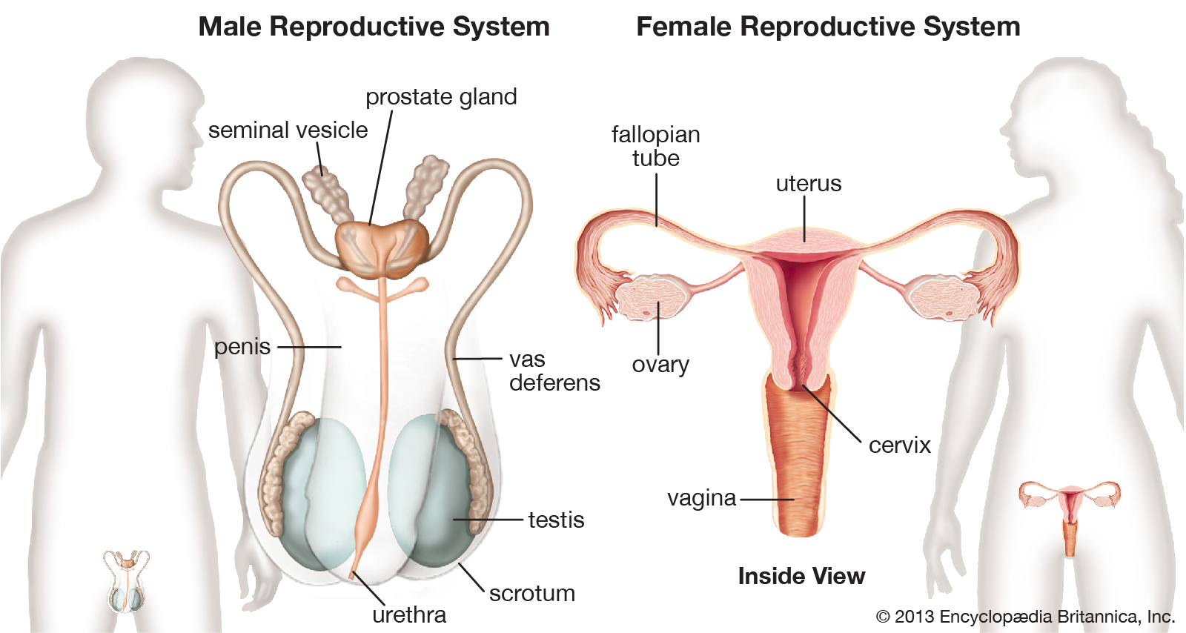
¿Cómo crearnos a nosotros mismos?
SEMILLA

Slide 19
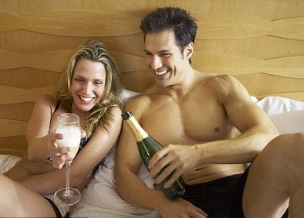
Sexualidad Actual
¿Objetivo? Extracción de la vitalidad

Slide 20
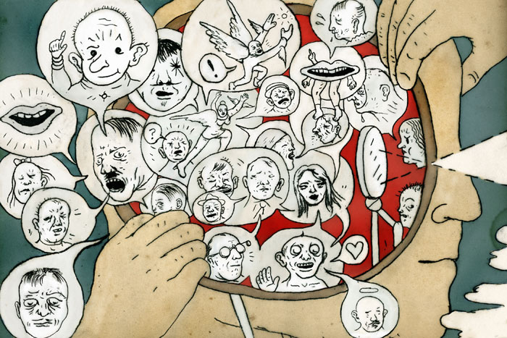
¿Qué podemos crear?
Defectos Psicológicos

Slide 21
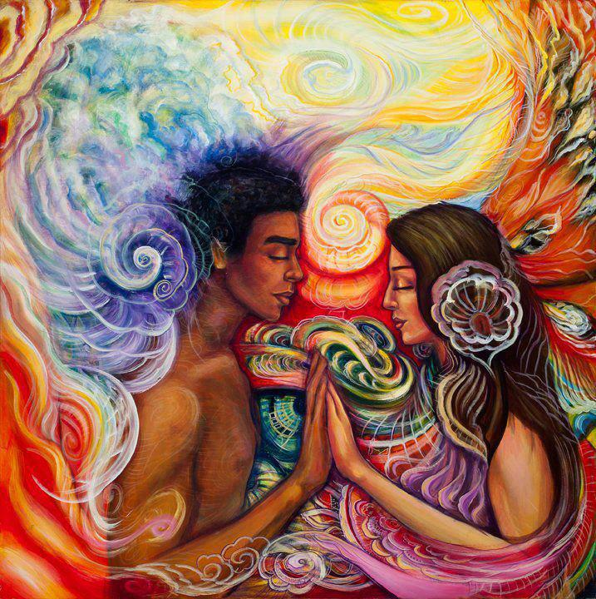
Hay un Alternativa Diferente Sexualidad Superior
Unión sexual del hombre y la mujer, la inserción del falo masculino en el yoni femenino.
SIN PERDIDA DE
LA ENERGÍA SEXUAL

Slide 22
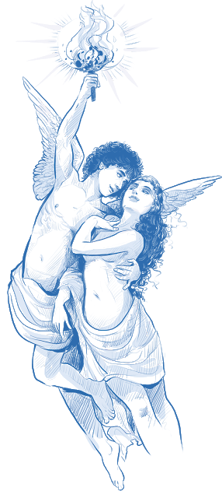
REQUISITOS PARA EL TRABAJO DEL NACIMIENTO ESPIRITUAL
Fidelidad (una sola pareja)
Castidad (No Fornicar)
Amor (Anhelo Espiritual)

Slide 23
PRÁCTICA
Del Supra - Sexo o Sexo Superior.
Conjuración de:
Belilín
Círculo mágico.
Súplica de asistencia al Padre Interior y a la Madre Divina para la práctica

Slide 24
PRÁCTICA Del Supra - Sexo o Sexo Superior
Prender el fuego con caricias y besos hasta lograr una perfecta potencia sexual: lubricación del Yoni u órgano sexual femenino y erección del Phalo u órgano sexual masculino.
Conexión o penetración del Lingam en el Yoni (del pene en la vagina).

Slide 25
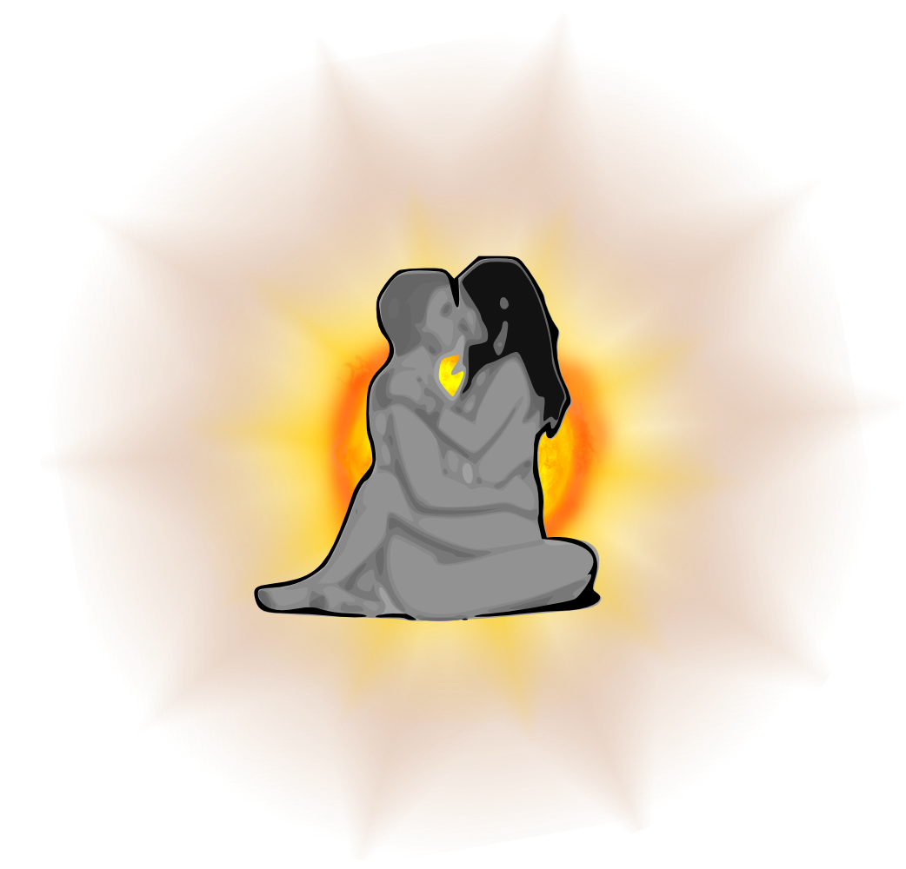
IMPORTANTE TENER EN CUENTA DURANTE LA PRÁCTICA
Concentración
Imaginación
Voluntad

Slide 26
Respiración Mujer
El Proceso Respiratorio tiene tres etapas
Inhalación (20 segundos).
Imaginar la entrada del aire a los pulmones.
llevarlo hasta las glándulas sexuales.
Retención (20 segundos).
Imaginar y sentir un hilo de oro que asciende por la columna.
Vértebra por vértebra, hasta el entrecejo.
Exhalación (20 segundos). Mantralizando lenta y alargadamente:
IIIIIIII.
AAAAA.
OOOOO.
RETIRARSE SIN DERRAMAR LA ENERGÍA
vocal por vocal, repitiendo todo el procedimiento respiratorio para cada vocal.

Slide 27
Respiración Hombre
El Proceso Respiratorio tiene tres etapas
Inhalación (20 segundos).
Imaginar la entrada del aire a los pulmones.
llevarlo hasta las glándulas sexuales.
Retención (20 segundos).
Imaginar y sentir un hilo de oro que asciende por la columna.
Vértebra por vértebra, hasta el entrecejo.
Exhalación (20 segundos). Mantralizando lenta y alargadamente:
IIIIIIII.
AAAAA.
OOOOO.
RETIRARSE SIN DERRAMAR LA ENERGÍA
Vocal por vocal, repitiendo todo el procedimiento respiratorio para cada vocal.

Slide 28
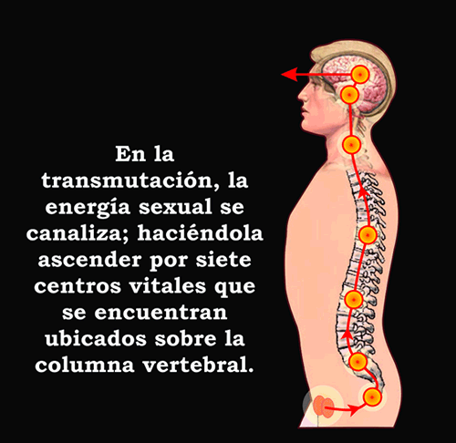
Recomendaciones
Sea paciente y constante para ir controlando y eliminando el YO de la Fornicación.
Hacer movimientos suaves.
Cada uno se concentra en su propio proceso
Una sola vez al día
No bañarse hasta después de dos horas de haber hecho la práctica
No realizar la practica en el periodo menstrual de la mujer (7 días), ni en el embarazo ni en el periodo de lactancia.

Slide 29
Los 4 pilares de la sabiduría son:
PSICOLOGÍA
Dentro de nosotros viven muchas personas, nunca somos idénticos.
Nuestra Energía está embutida en cada uno de nuestros defectos.; somos hombres máquinas, simples marionetas manejadas por hilos invisibles.
CONCIENCIA ATRAPADA

Slide 30
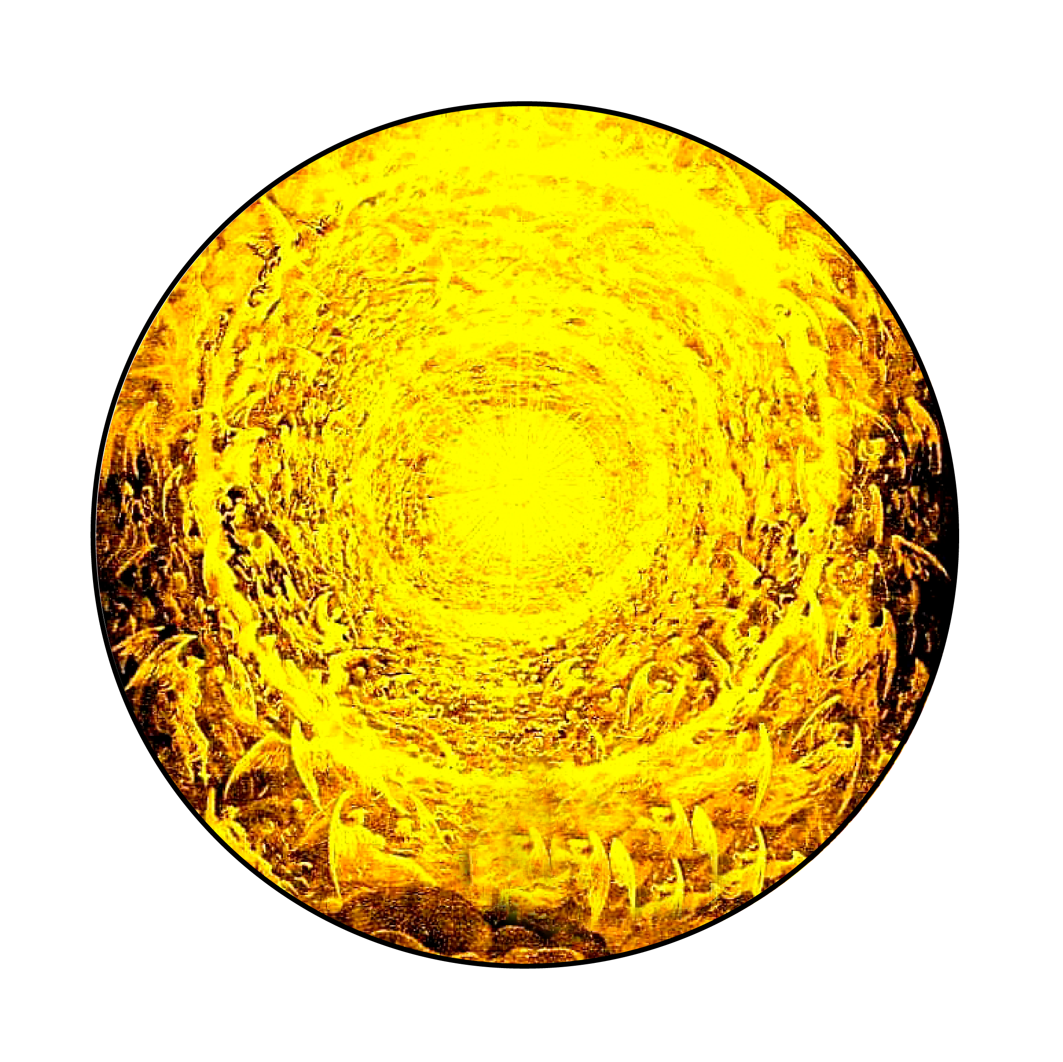
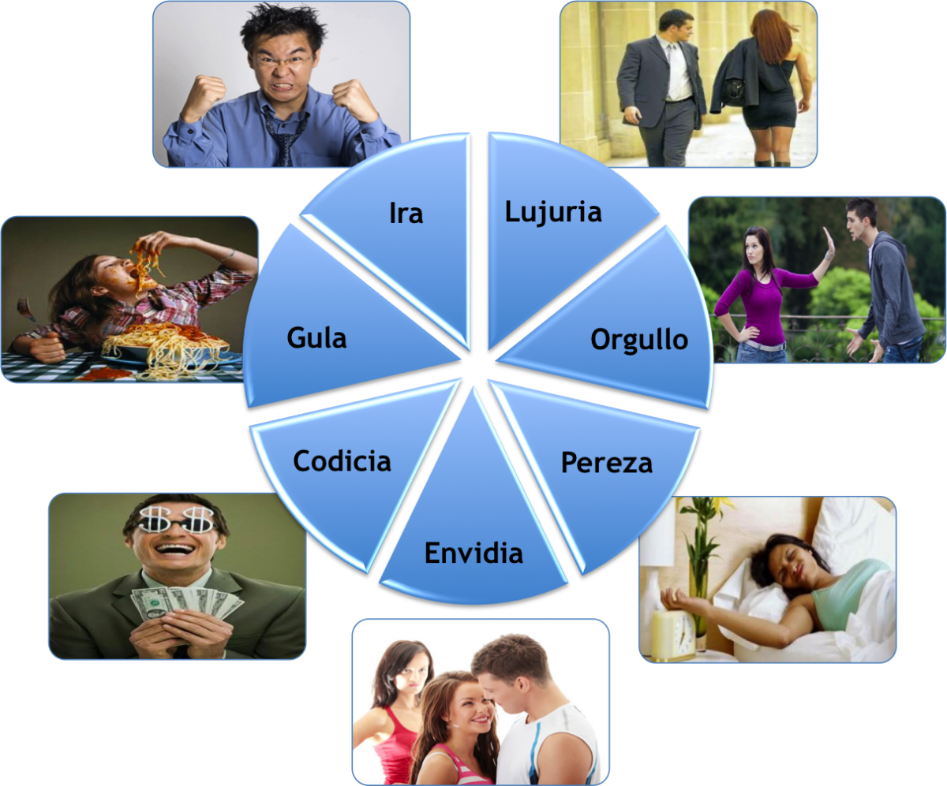
Defectos Psicológicos
Al eliminar cualquiera de los defectos se libera la Conciencia que éste tenía atrapada. De esta manera las chipas liberadas se van integrando a la Conciencia libre.
CONCIENCIA LIBRERADA E INTEGRADA

Slide 31
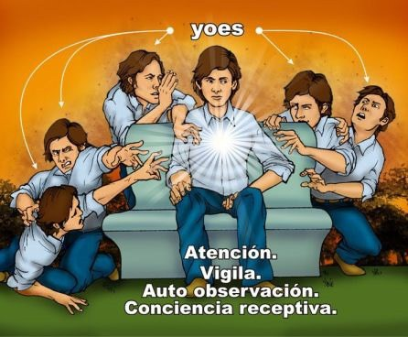
Pasos para la Muerte Psicológica
1. Auto-Observacíon: a cada instante para poder descubrir los diferentes defectos que se nos manifiestan.

Slide 32
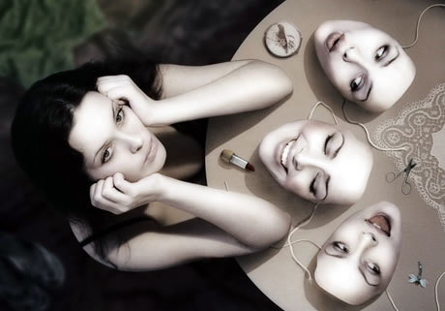
Pasos para la Muerte Psicológica
2. Enjuiciamiento: Defecto descubierto debe ser enjuiciado hasta comprenderlo.

Slide 33
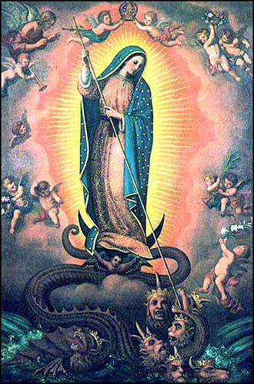
Pasos para la Muerte Psicológica
3. Eliminación: Una vez comprendido ha de ser erradicado mediante una Súplica de eliminación a nuestra Madre Divina particular:
“Madre Divina, elimíname este defecto”

Slide 34
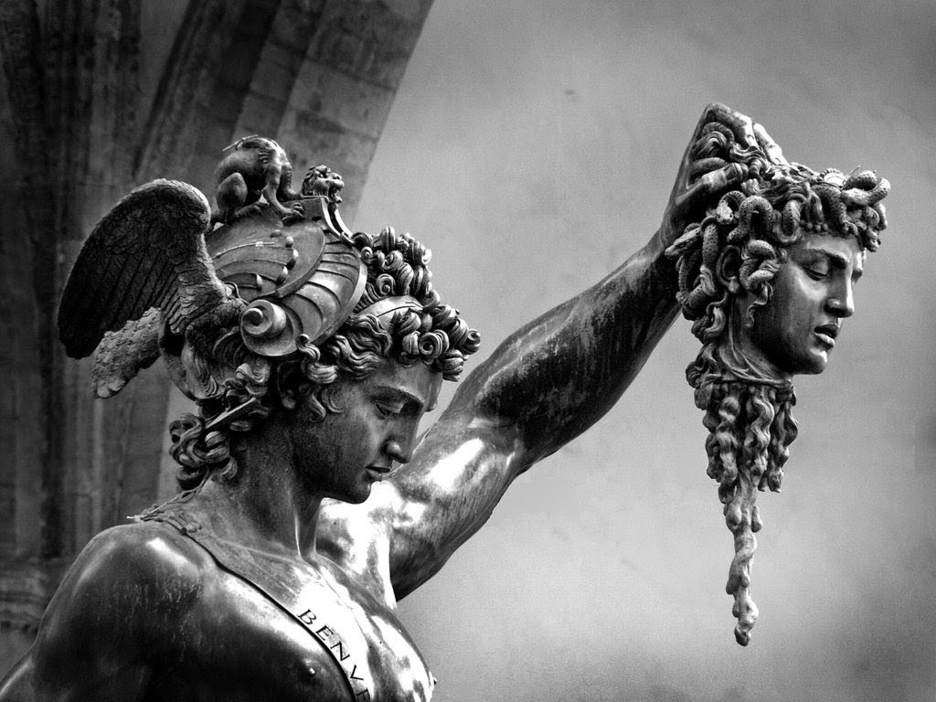
Se practica de Instante en Instante
A este proceso se le denomina
MUERTE EN MARCHA ó MUERTE PSICOLÓGICA.

Slide 35
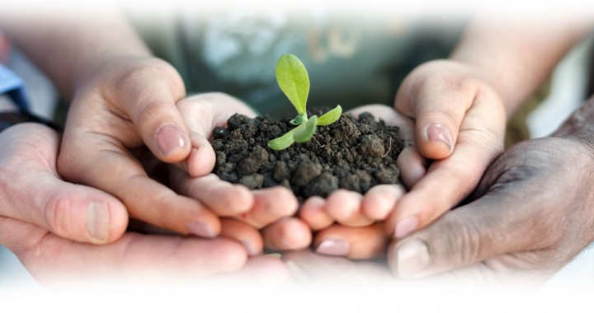
Los 4 pilares de la sabiduría son:
MÍSTICA
La mística nos enseña a amar el trabajo, tanto en el interior como en el exterior.

Slide 36
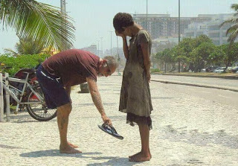
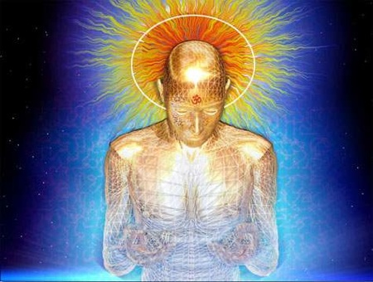
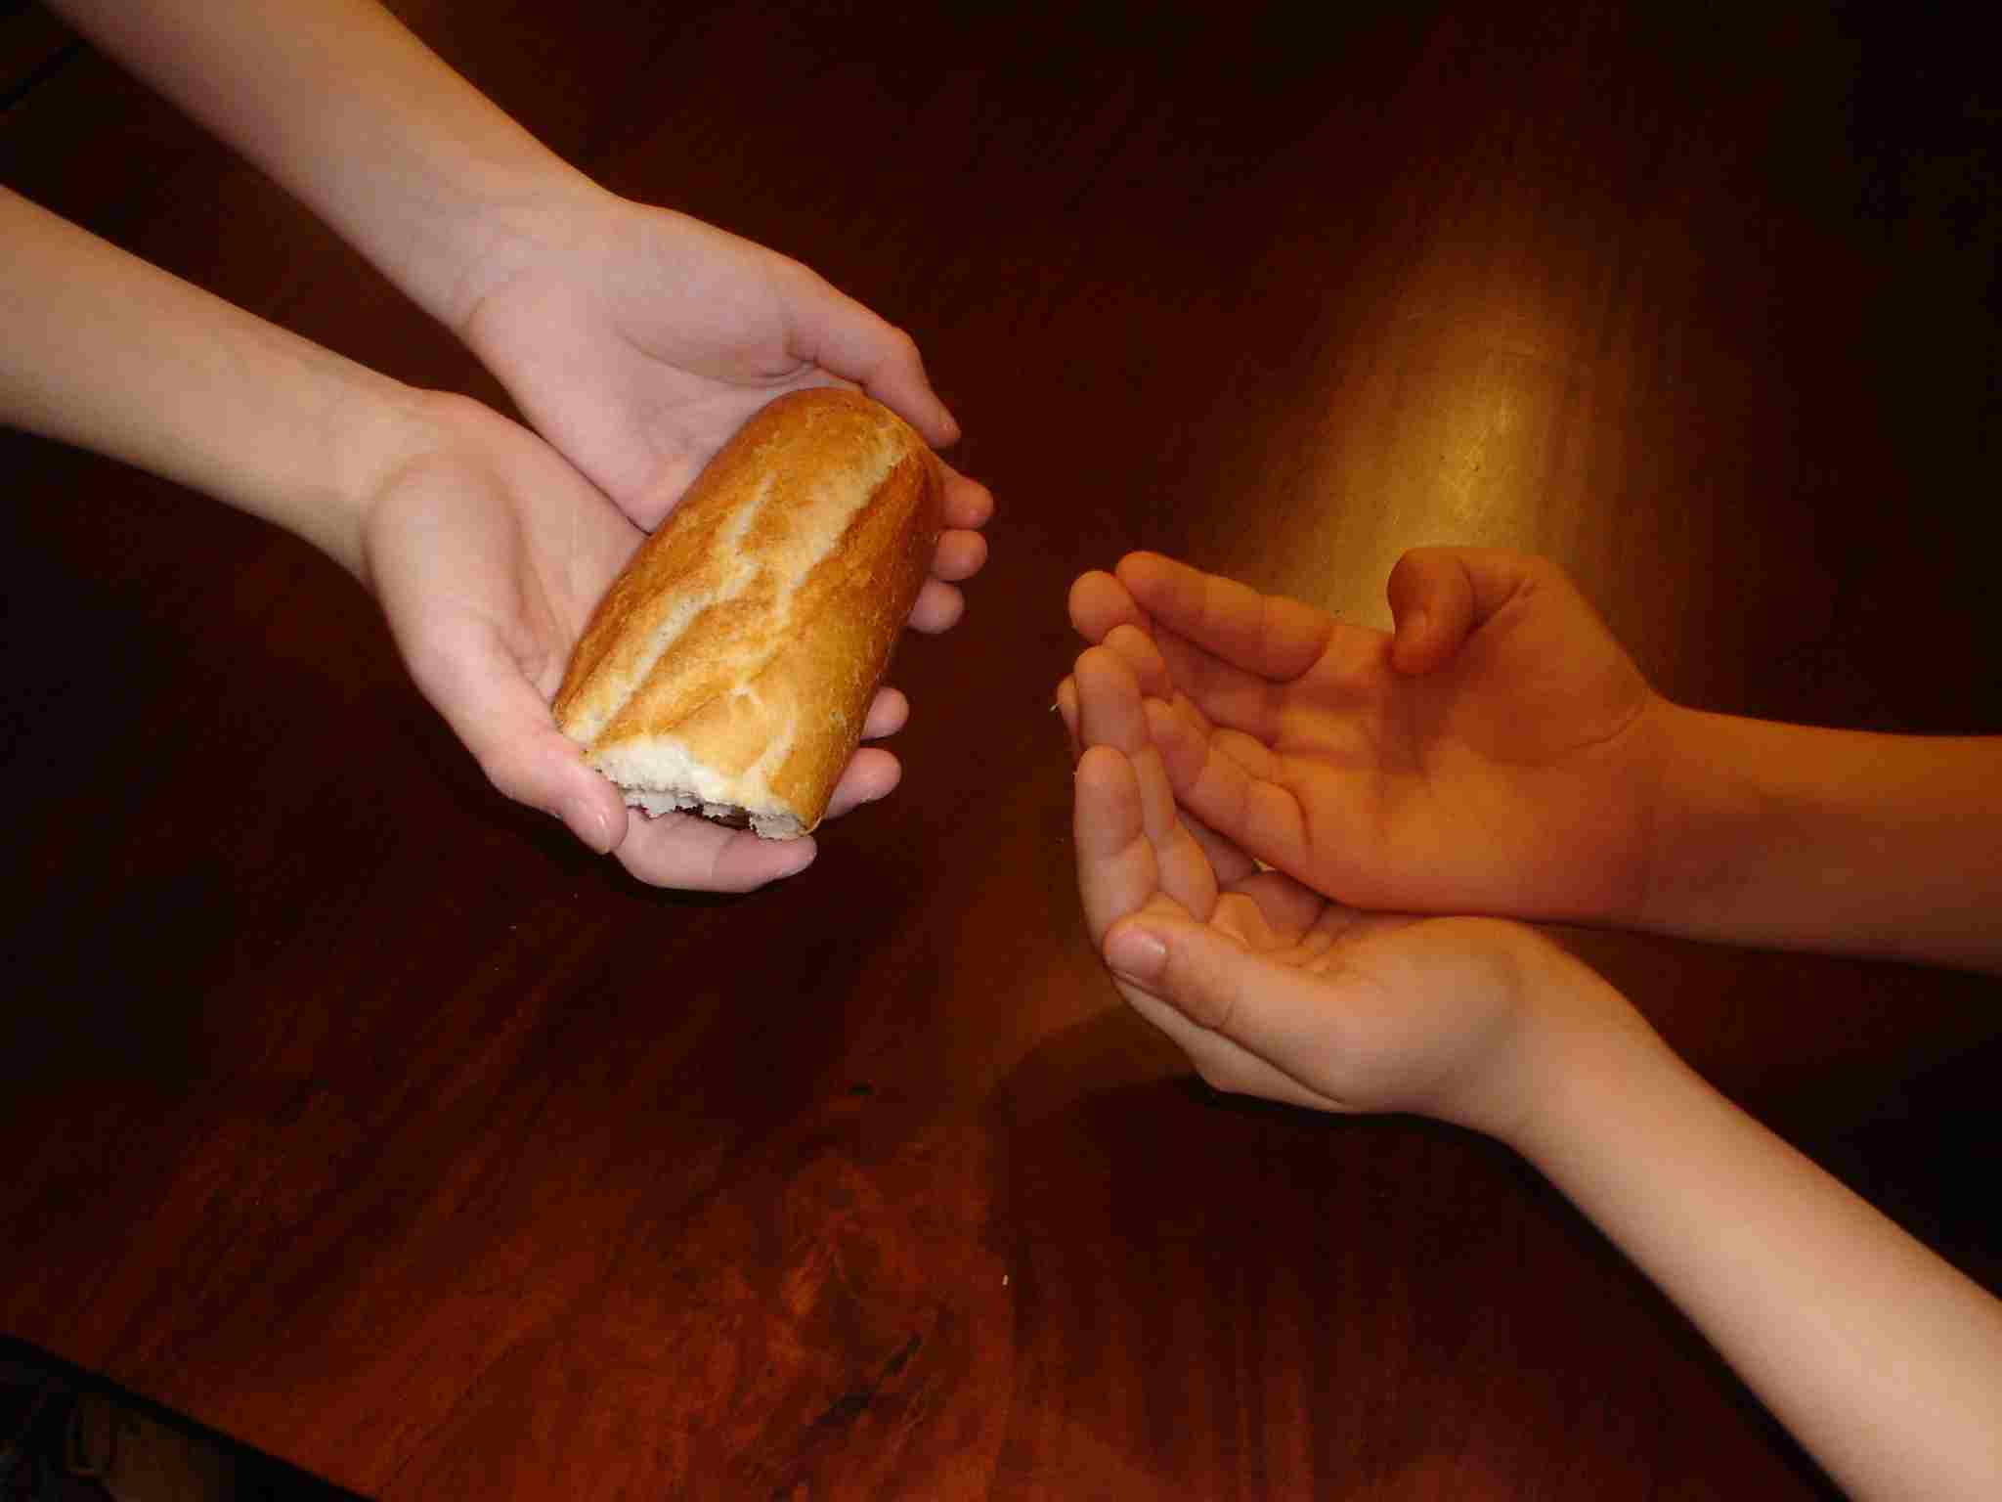
Que es lo mas valioso que puedo entregar?
Cuando desarrollamos el Sacrificio desinteresado por la Humanidad comenzamos a experimentar:
El Amor por ella.
Vibramos con la fuerza maravillosa del Amor.
Vivenciamos un cambio muy importante en cada una de nuestras células.
“El Amor sin obras es imposible.”

Slide 37
Requisitos para Enseñar
Gratis
Sin distinción
Respetar el libre albedrio
Sin mezclar
Sin agregar ni quitar

Slide 38
OBJETIVOS
DEL CONOCIMIENTO
DE SÍ MISMO.

Slide 39
Objetivos del conocimiento de sí mismo.
1.
4.
Creación de los Cuerpos existenciales superiores del Ser.
La Auto-Realización del Ser.
2.
5.
La regeneración del ser humano.
Conocimiento de todas las Leyes.
3.
6.
Liberación de toda nuestra Conciencia.
Conocimiento de las Dimensiones Superiores.

Slide 40
Objetivos del conocimiento de sí mismo.
7.
Encarnar nuestro Cristo individual.
8.
Resucitar en Sí Mismo.
9.
Lograr la Individualidad Sagrada.

Slide 41
CONÓCETE A TÍ MISMO Y CONOCERÁS EL UNIVERSO Y LOS DIOSES.

Slide 42
Contáctanos:
CONOCIMIENTO DE SI MISMO CONFERENCIAS
CONFERENCIASCDSM
CONFERENCIAS CONOCIMIENTO
DE SI MISMO
CONOCIMIENTO
DESIMISMO
+57 3114902158
+57 3205687364
www.conocimientodesimismo.co
75 conferencias prácticas gratis y de entrada libre

Slide 43
PRÓXIMA
CONFERENCIA.
Conferencia 2 / Fase A
¿Qué es la muerte?
Lo que muere y lo que no muere.

